Slide 1


Дата проведення – 30.08.2022 час проведення – 10.00
Фаховий модуль для вчителів-логопедів ЗДО
ЕКСПЕРТНА ПАНЕЛЬ 2
Використання нейропсихологічних прийомів в роботі з дітьми, які мають порушення мовлення
Спікер – вчитель-логопед КЗ «ДНЗ №31 ВМР» Олена Демченко
VinBOOTEdu CAMP - 2022

Slide 2
Дошкільний вік- самий важливий період для дитини, адже саме в цей період формуються і розвиваються всі основні функції, необхідні людині.
У цей час іде активний розвиток всього організму, формується вища нервова діяльність , розвиток інтелекту.
Дитина засвоює інформацію про:
Нові форми діяльності
Порівняння
Міркування
Абстрактні явища
Вчиться аналізувати
Вчиться правильно говорити
Висловлює свої думки
Концентрує увагу

Slide 3
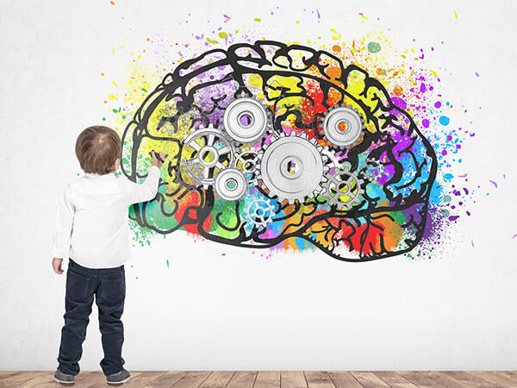
Дослідження і досвід сучасних педагогів і психологів показали: чим раніше почнеться адекватне, грамотне навчання, тим краще буде інтелектуальний розвиток дитини надалі.
Послідовне навчання здатне пробудити в дітях інтерес до пізнання навколишнього світу. У цьому нам допоможуть нейропсихологічні прийоми.

Slide 4
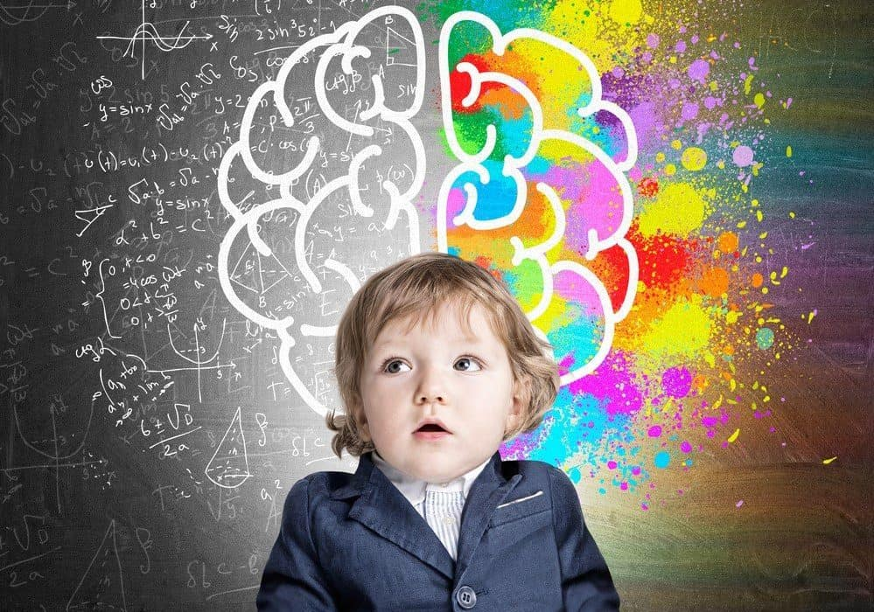
В умовах сьогодення нейропсихологія широко впроваджується в систему освіти, багато уваги приділяється саме нейропсихологічним прийомам вчителями НУШ.
У роботі вчителя-логопеда нейропсихологічний підхід доповнює корекційну програму і разом з нею реалізується.
Нейропсихологія дозволяє надати допомогу у формуванні базових функцій для подальшого навчання дитини.

Slide 5
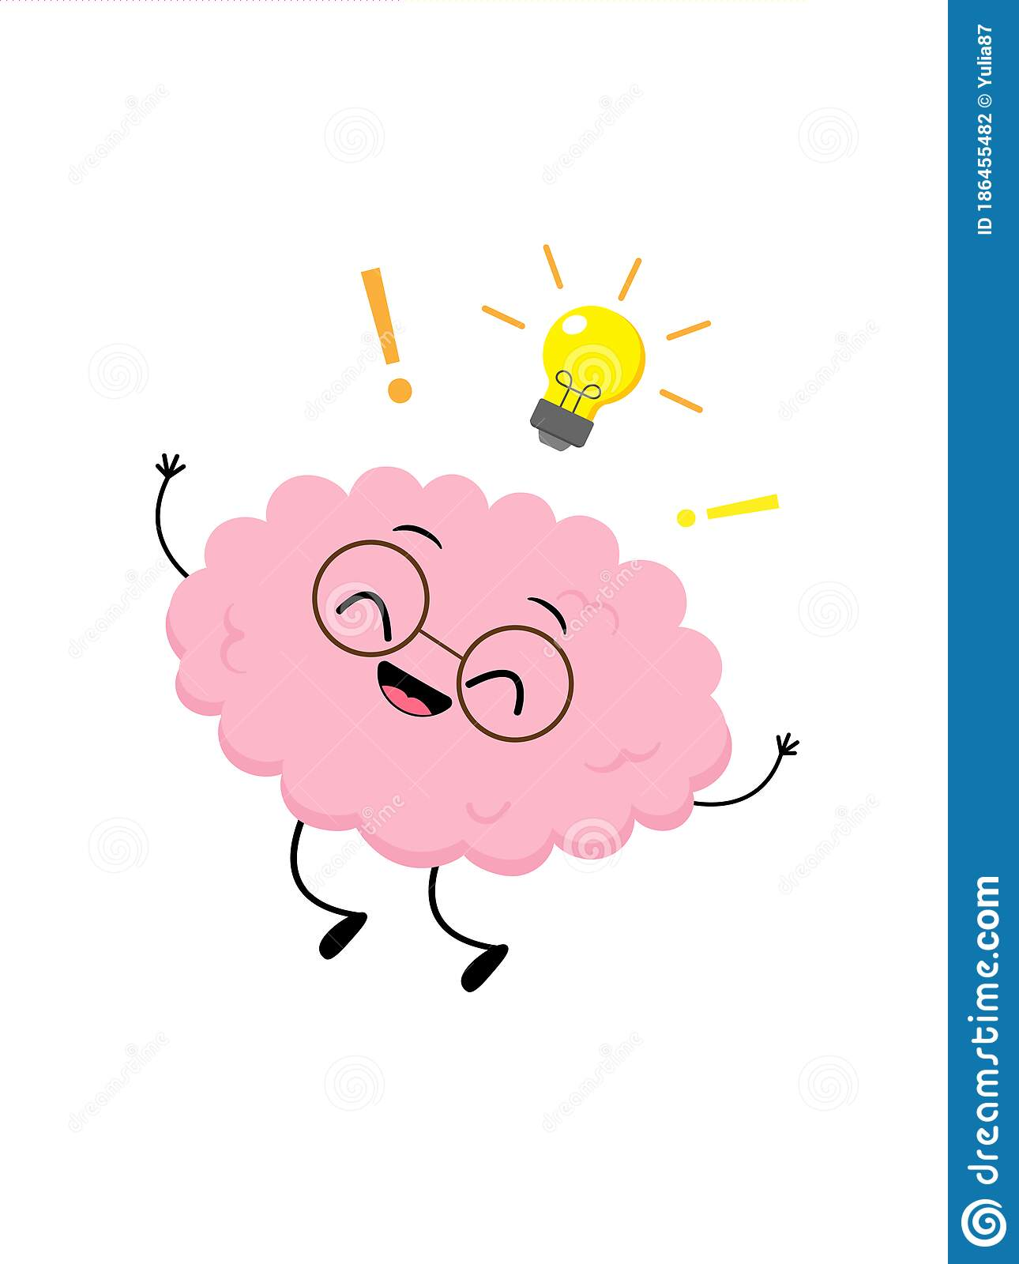
Наш мозок найдосконаліший у світі пристрій, але не всі вміють ним правильно користуватись.
За все життя він обробляє величезну кількість інформації:
Фільтрує і аналізує
Досліджує і застосовує
Уявляє та фантазує
Мислить і контролює

Slide 6
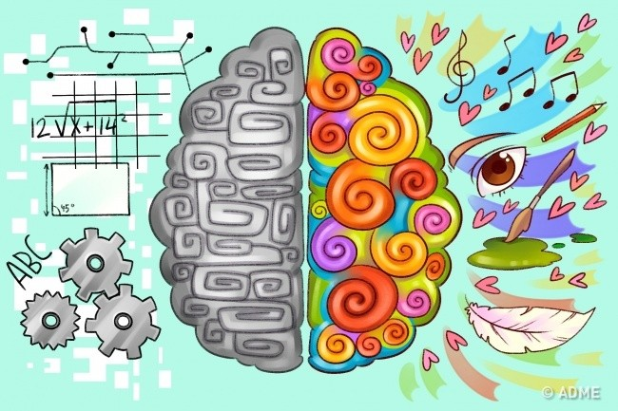
Мозок порівнюють з комп'ютером, специфіка їх роботи багато в чому схожа. Тільки мозок значно потужніший, він складається з двох півкуль- лівої та правої.
Абстрактне мислення;
Логічне мислення;
Здібності до вивчення мов;
Запам'ятовування інформації;
Контролює нашу мову.
Обробляє всю невербальну інформацію;
Музичні здібності;
Сприйняття місцерозташування;
Моторику;
Інтуїцію;
Уяву;
Емоції;
Фантазію;
Творчість.

Slide 7
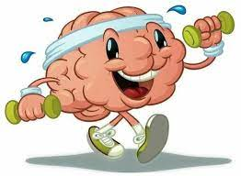
Для правильної роботи м'язів нашого тіла потрібні регулярні тренування, так і для нашого мозку важливі щоденні вправи (гімнастика).
Гімнастика сприяє:
Кращому запам'ятовуванню
Розвитку інтелектуальних здібностей
Швидкому аналізу інформації
Гарній концентрації уваги
Активному мисленню
Розвитку розумових здібностей

Slide 8
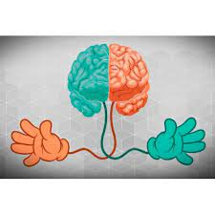
Цілісне мислення- це сукупна робота двох півкуль головного мозку. У комплексній роботі обидві півкулі створюють цілісну особистість, якій під силу будь-які завдання.
При синхронній роботі обох півкуль, людина розвивається так, як закладено природою:
Успішно
Гармонійно
Повноцінно
Щасливо

Slide 9
В корекційно-розвитковій роботі логопеда можна використовувати вправи, мета яких спрямована на розвиток:
Загальної моторики
Міжкулькової взаємодії
Просторових уявлень
Графічної діяльності
Уваги
Мовлення
Інтелекту
Здібностей
Мислення
Пам'яті

Slide 10
Вправи проводяться у будь-які режимні моменти, як динамічні паузи та як частина заняття. Час проведення 3-5 хвилин, діти мають точно виконувати рухи і прийоми. Вправи проводяться у доброзичливій обстановці стоячи або сидячі.
Для поступового ускладнення вправ використовуємо:
Прискорення темпу виконання
Виконання з язиком
Долучення мовлення до рухів рук

Slide 11
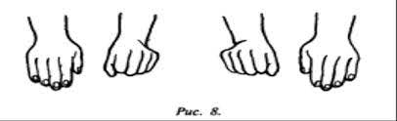
Вправа «Кулак-долоня»
Руки витягнути перед собою. Одну долоню стиснути в кулак, пальці другої розчепірені. Ритмічно змінювати позицію.

Slide 12
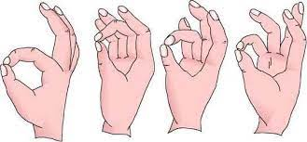
Вправа «Кільце»
По черзі якомога швидше перебирати пальцями рук, з’єднуючи в кільце з великим пальцем послідовно вказівний, середній і т. ін. Вправу виконувати у прямому (від вказівного пальця до мізинця) і в зворотному (від мізинця до вказівного пальця) порядку.
У роботі зі старшими дітьми вправа «Кільця» може бути використана в ускладненому варіанті: ліва рука змикає вказівний і великий пальці, права — великий і мізинець. У такт рахунку ліва і права руки роблять одночасні різноспрямовані рухи: ліва рука змикає великий палець по черзі з середнім, безіменним і мізинцем, а права відповідно — з безіменним, середнім і вказівним.

Slide 13
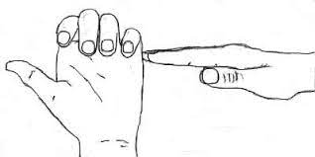
Вправа «Лезгинка»
Ліву руку стиснути в кулак, великий палець відставити у сторону, кулак розвернути пальцями до себе. Прямою долонею правої руки в горизонтальному положенні торкнутися мізинця лівої. Після цього одночасно змінити положення правої та лівої рук (6–8 змін позицій). Необхідно прагнути швидкості зміни положень.

Slide 14
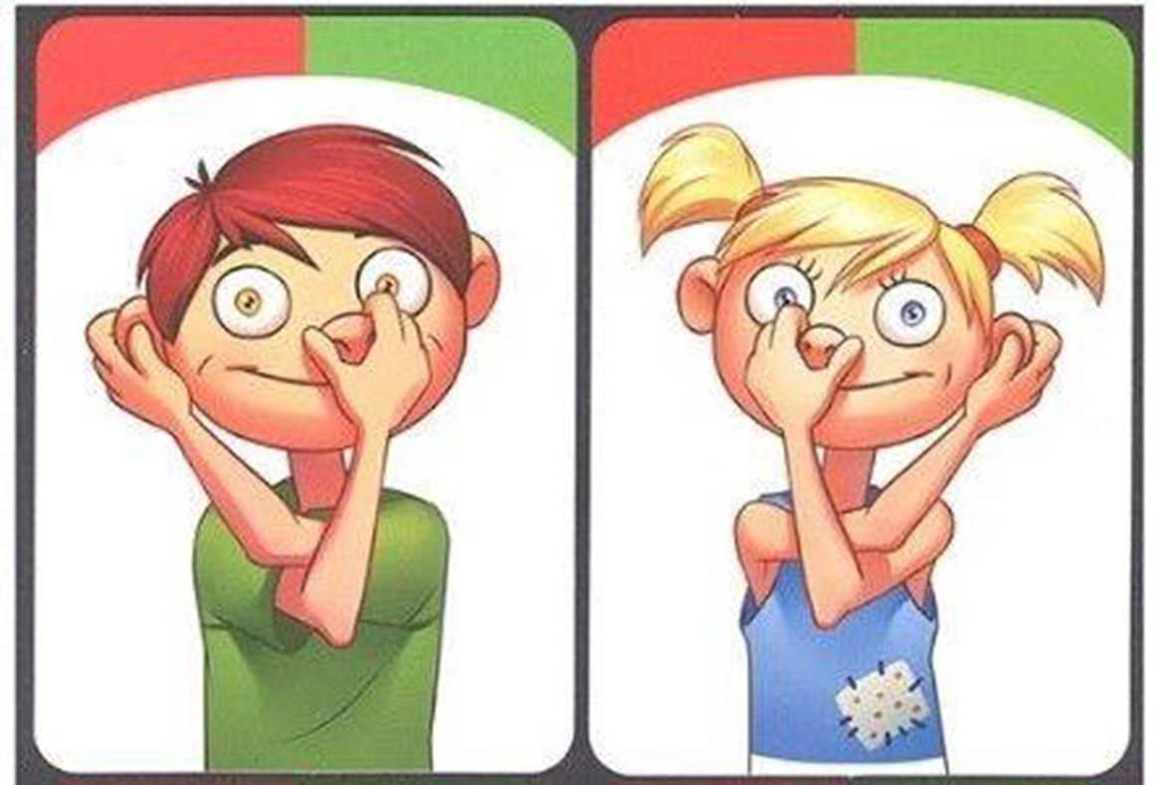
Вправа «Вухо-ніс»
Лівою рукою взятися за кінчик носа, а правою рукою — за протилежне вухо. Одночасно відпустити вухо і ніс, плеснути в долоні, змінити положення рук «з точністю до навпаки».

Slide 15
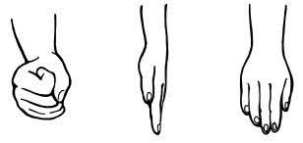
Вправа «Кулак — ребро — долоня»
Послідовна зміна позиції рук на площині столу: долоня, стиснена в кулак, долоня ребром на площині столу і розпрямлена на площині столу.

Slide 16
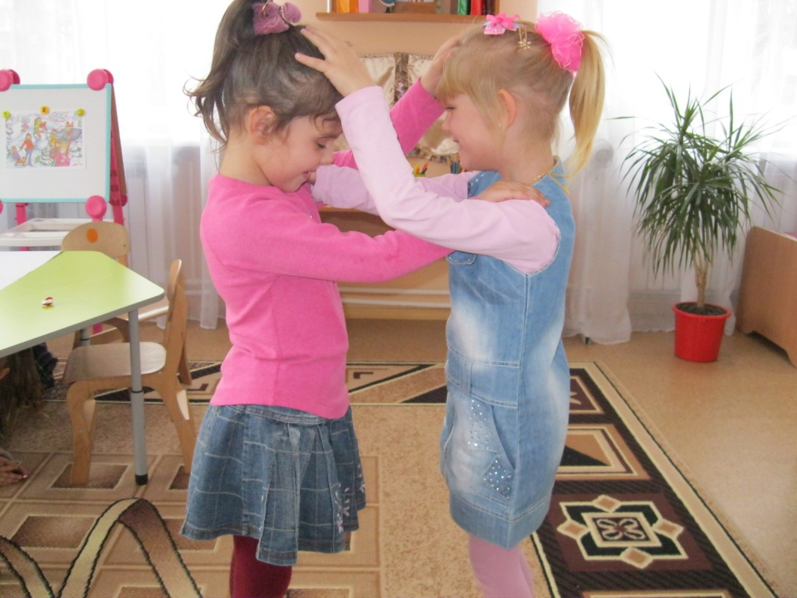
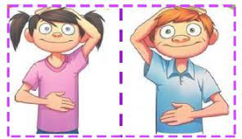
Вправа «Поплескали — погладили»
Вправу виконують у парах. Одну долоню покласти на плече партнера, другу — йому на голову. Необхідно одночасно гладити партнера по голові та поплескувати його по плечу. Спочатку можна відпрацювати рух рук на собі: одночасно однією рукою гладити себе по голові, а другою плескати по животу.

Slide 17
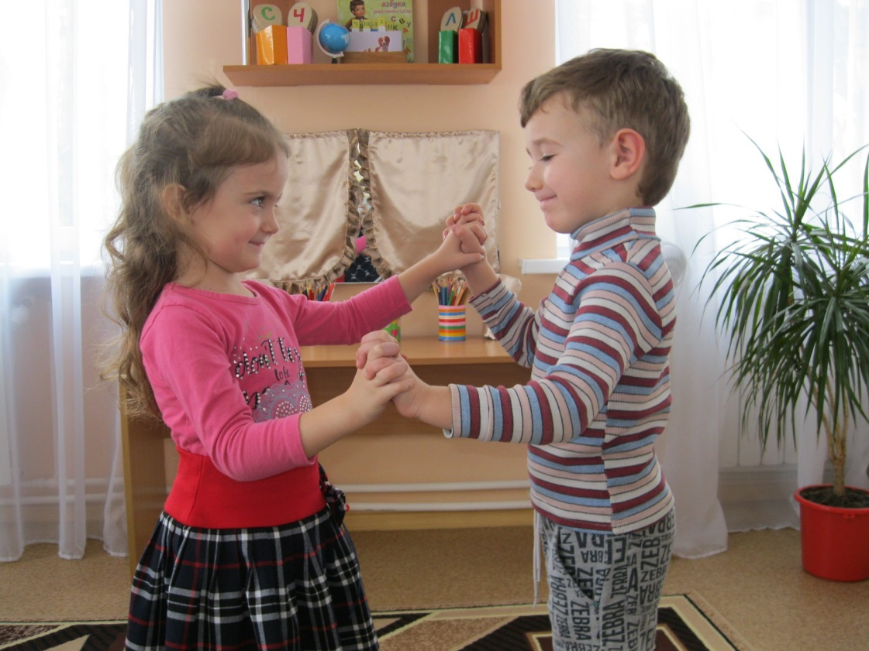
Вправа «Велосипед»
Вправу виконують у парах. Стати одне навпроти одного, торкнутися долонями долонь партнера. Здійснювати рухи, аналогічні тим, що виконують ноги під час їзди на велосипеді.

Slide 18
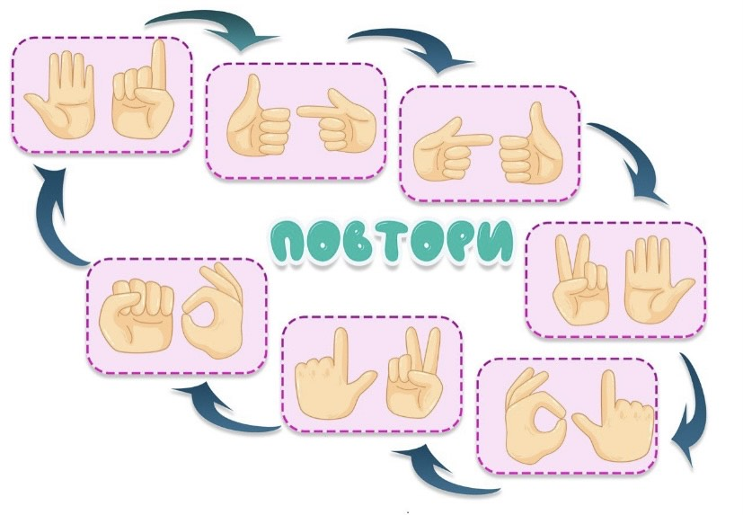
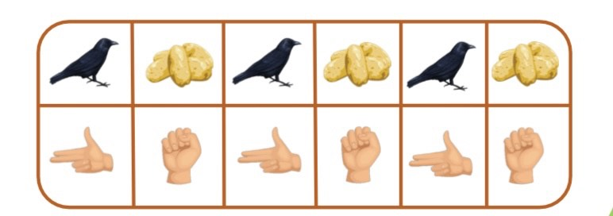
Вправа «Повтори і назви»
Назви склади або слова і відтвори жести руками. Дитина називає склад або слова яке автоматизуємо і одночасно показає жести, які зображені на малюнку.

Slide 19
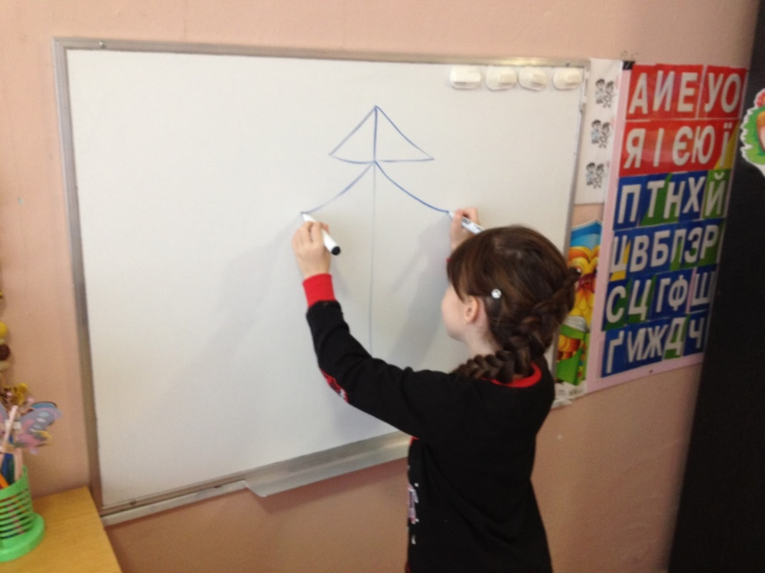
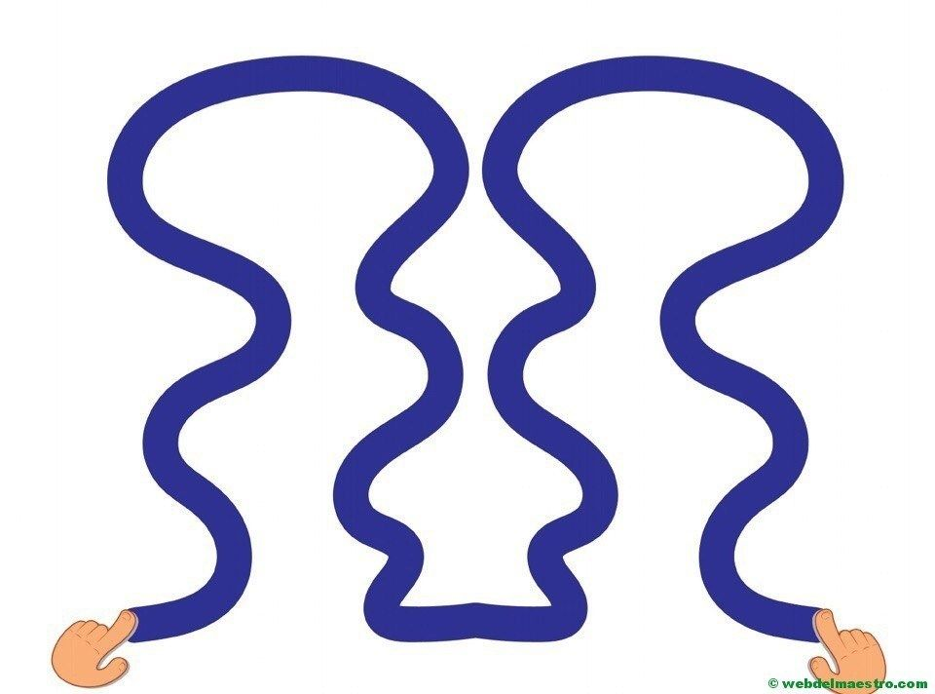
Вправа «Дзеркальне малювання»
Малювати на аркуші паперу одночасно обома руками дзеркально-симетричні малюнки, літери.

Slide 20
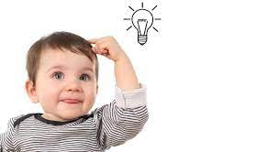
Нейропсихологічні вправи універсальні. Вони можуть використовуватись і дітьми, і дорослими. Допомагають вчителю-логопеду урізноманітнити заняття, перш за все стають цікавими для дітей.
Отримайте задоволення разом. Це не тільки корисно, але й дуже цікаво.

Slide 21
Використана література:
Кудря О.П. Гімнастика для мозку. Альбом для гармонійного розвитку обох півкуль мозку/ О.П. Кудря. – Київ, 2017. – 66 с.
Інтернет-ресурси
https://www.youtube.com/watch?v=8J-4E1zA9og
https://www.youtube.com/shorts/VcRQSCP392I
https://www.youtube.com/watch?v=pn3eoJf7oRc
https://www.youtube.com/watch?v=H3jbfL0zUYo&t=2s

Slide 22


